Slide 1
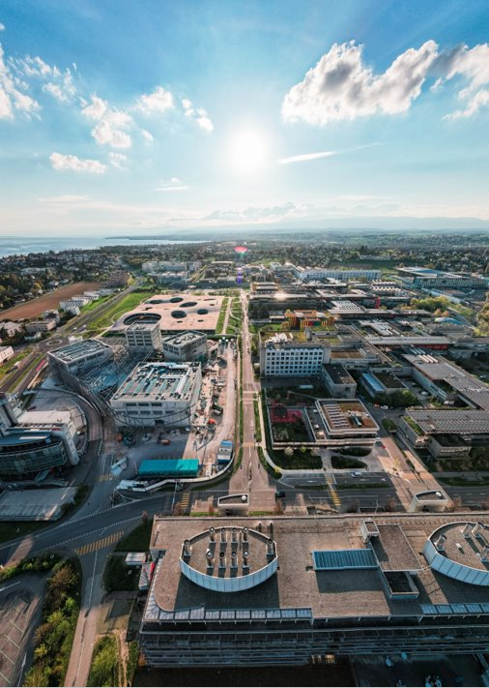
La trésorerie à l’EPFL
Jérôme Clavien
Responsable
trésorerie EPFL
15 juin 2023

Slide 2
AGENDA
Cadre règlementaire
Vue d’ensemble
Gestion de l’incertitude
Finance durable

Slide 3




Cadre règlementaire
Administration Fédérale des Finances
Convention de trésorerie :
  fonds directs (budget) → BNS
  fonds indirects (recherche) → BNS
  autres fonds → peuvent être placés librement
Directives de placement :
  allocation
  mesure du risque et stratégie de placement
  critères de durabilité
Règlements internes :
  gouvernance
  stratégie de placement
Notes:
Institution publique → fonds publics!
CONF :
Socle de liquidité ~MCHF 50 / Nécessité de connaitre la couleur de l’argent
CEPF :
2 ETH et 4 établissements de recherche / Indépendance financière / Nouvelles directives de placement 2021 (uniquement sur les autres fonds) / VaR – RFV / Difficulté à alimenter cette RFV
EPFL :
Règlement de trésorerie / 2021 également / comité de placement / stratégie de placement en cours d’élaboration + charte de durabilité
Conclusion :
Cadre récemment remis à jour / Couleur de l’argent

Slide 4
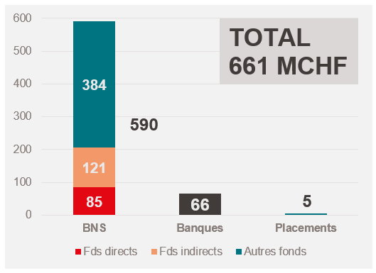
Vue d’ensemble et chiffres clés (1)
2022
Rendement BNS
Taux préférentiel : basé sur obligations conf. 7 ans, flottant (mise à jour mensuelle)
Liquidity squeeze à venir
Pic d’infrastructure : réduction des Autres fonds de l’ordre de MCHF 350 à l’horizon 2029
Resserrement budgétaire
Augmentation des coûts de l’énergie
Inflation
Stratégie de placement
Cash flow matching
Mandat balancé
Notes:
TOTAL → BNS → Banques – séparation fds directs et autres → Placement autres fonds
Pas beaucoup sur les marchés, beaucoup en banque
→ clarification de la gouvernance dès 2021
→ aversion au risque de la part de la Direction
Placement = sensible, puisque institution publique, risque de dégât d’image

Slide 5
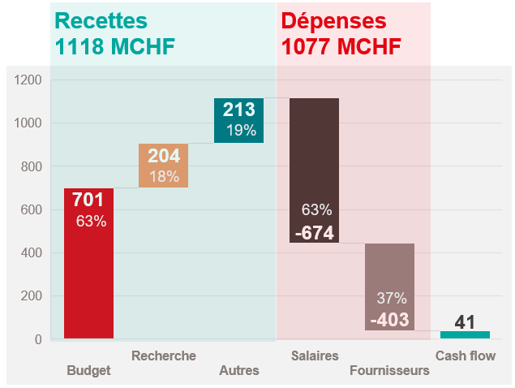


Vue d’ensemble et chiffres clés (2)
2022
Recettes
  63 % Budget confédération
  18% Contrats de recherche
  19% Autres recettes
Dépenses
  63 % Salaires
  37 % Autres dépenses
  150k factures fournisseurs
Notes:
RECETTES →
Couleur de l’argent
Budget → cycle mensuel (tranche / salaire)
Indirects → Diminution des fonds en provenance du programme cadre de recherche Européen
Autres recettes : mandat de recherche secteur privés, donation, taxes d’écolages
DEPENSES : autres dépenses = un seul pack mais certaines dépenses sont suivies / 500 unités
PREVISIBILITE : budget et salaires + recettes et dépenses suivies

Slide 6
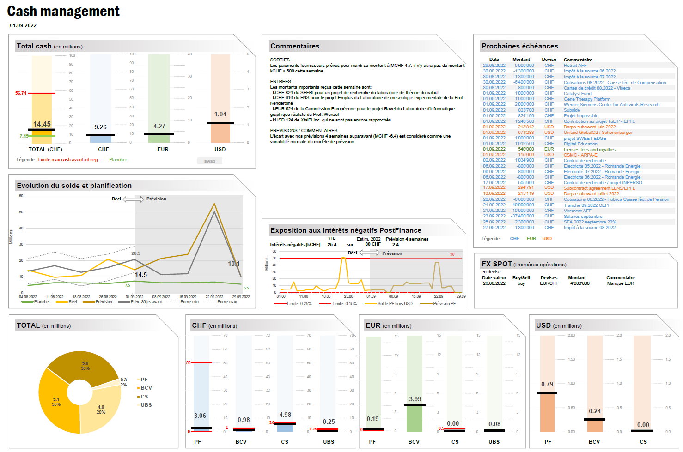

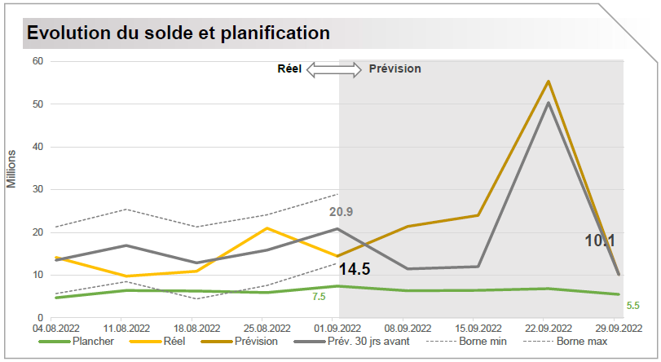

Gestion de l’incertitude
70% « certain »
Tranches budgétaires
Salaires et charges sociales
Electricité
…
30% « incertain »
Contrats de recherche
Autres recettes
Autres dépenses
Modèle statistique de prévision
Historique et saisonnalités
Volatilité actuelle
« Band » : 2 écarts-type
Notes:
Situation assez confortable
Cycle du «certain»
Collecte de l’information pour la partie incertaine : Communication avec interlocuteurs internes et externes pour mieux cerner les recettes/dépenses suivies
Modèle statistique pour la partie incertaine : depuis 2017

Slide 7


Finance durable
Depuis 2016 : groupe de travail durabilité,
dont associations d’étudiants et autres membres du campus
Dès 2021 : exigence du CEPF
2023 : Charte de durabilité EPFL
Efficacité des critères ESG
Communication VS Impact économique
Diversité de points de vue sur le sujet
Notes:
Anecdote étudiants
Est-ce que la finance est le bon levier si l’on veut faire de la durabilité
Difficulté à trouver un consensus

Slide 8
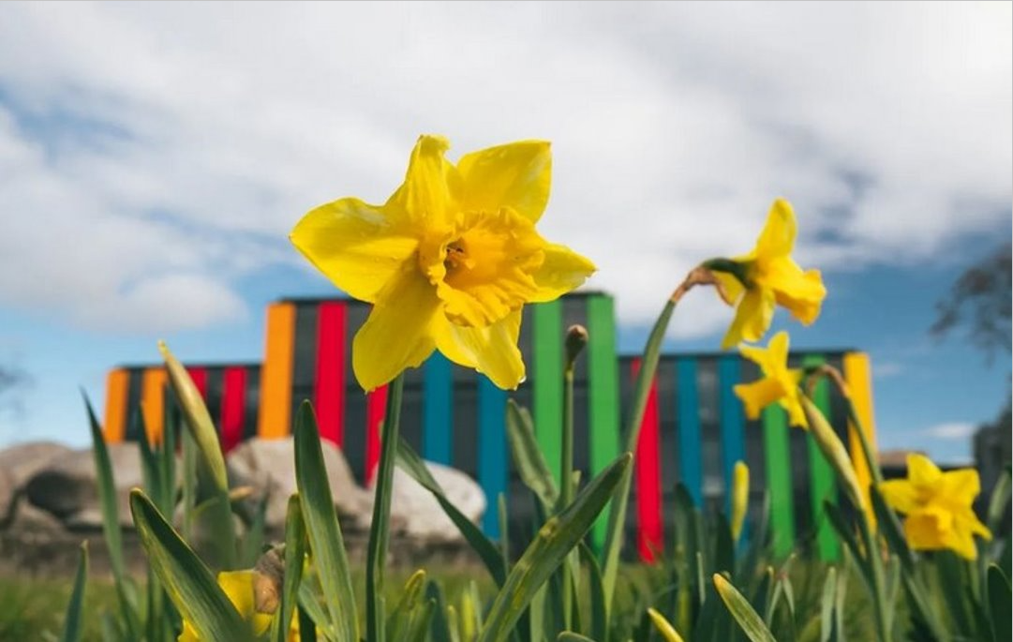
Questions ?
Merci de votre attention!

